Slide 1

Tema de TCC:
Corretor automático para processos seletivos
Bosch CaP/ETS – Smart Automation 2
Vinícius Cunha, Milena Fernandes, Ryan Corsi, Júlia Carvalho

Slide 2


Continuidade ao projeto campeão da 2ª edição do Donáthon:
Ele está de volta!

Slide 3
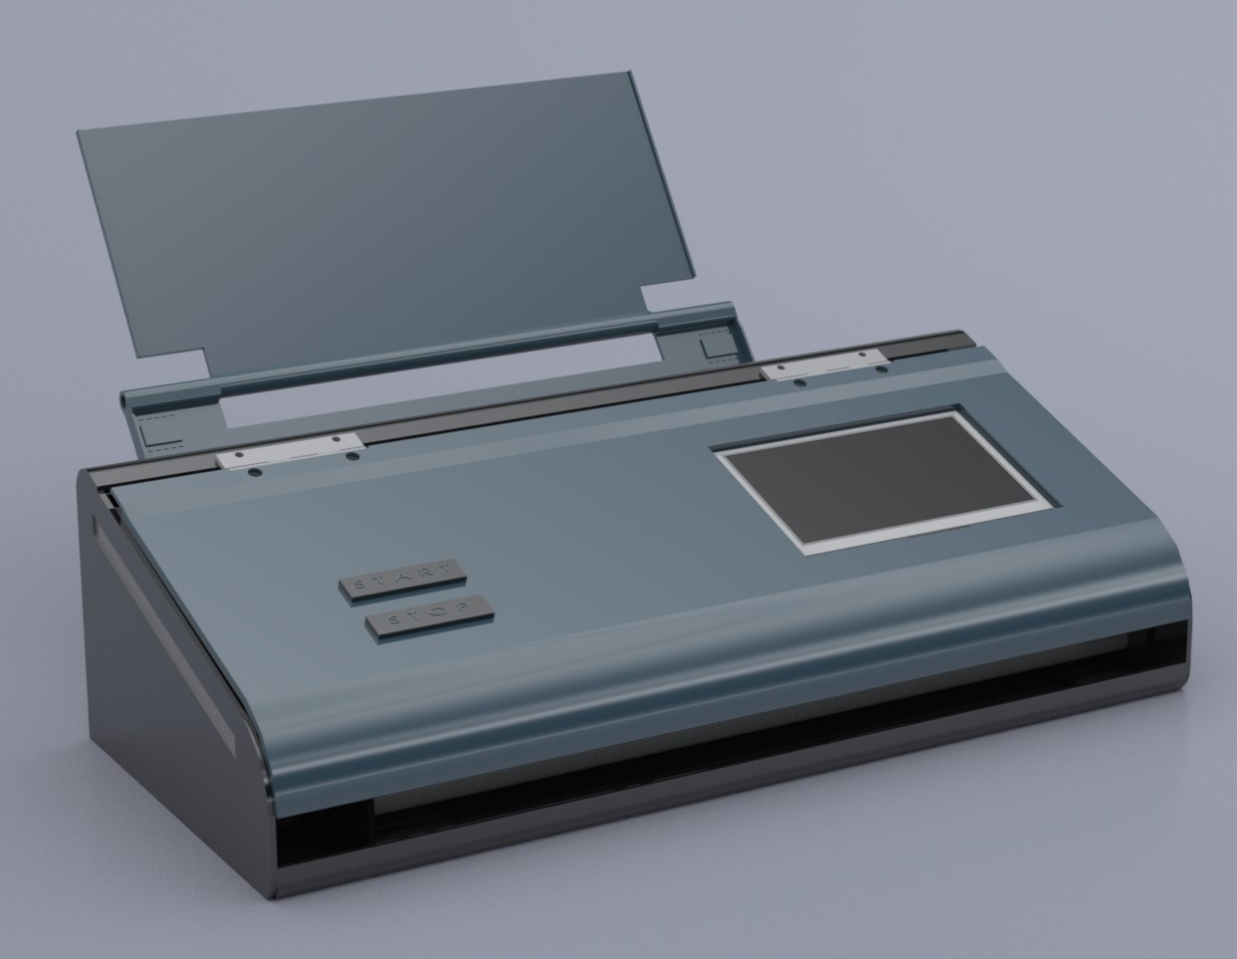


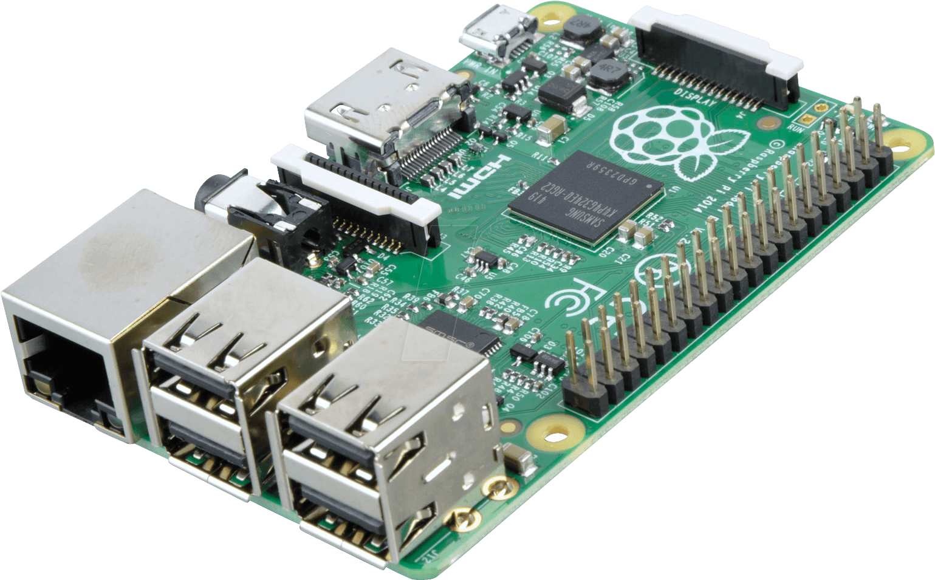
Software X Hardware
O que mudou?
X

Slide 4




Foco para melhoria do Software
O que mudou?

Slide 5
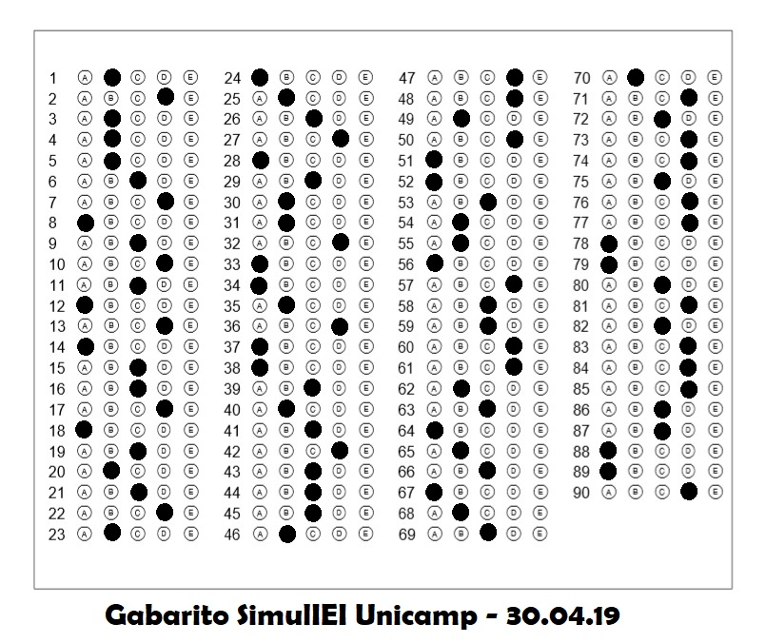




Resultados:

Slide 6
Obrigado pela Atenção !
Bosch CaP/ETS – Smart Automation 2
Vinícius Cunha, Milena Fernandes, Ryan Corsi, Júlia Carvalho

